Slide 1
Báo cáo BTL Môn Lập trình Java
ĐỀ TÀI:
Thiết kế phần mềm nghe nhạc bằng JavaFX
GVHD: TS. TRẦN VIỆT TRUNG
SVTH: LÊ ĐỨC THỊNH - 20102246
PHẠM QUANG ĐỨC - 20101422
ĐÀM VĂN HƯỞNG - 20111540
NGUYỄN VĂN NGỮ-20111915

Slide 2


Báo cáo BTL Môn Lập trình Java
Nội dung chính
PHÂN CÔNG CÔNG VIỆC
II.
CHỨC NĂNG PHÂN MỀM
III.
QUÁ TRÌNH THỰC HIỆN
KẾT QUẢ THỰC HIÊN CHƯƠNG TRÌNH
IV.

Slide 3
Báo cáo BTL Môn Lập trình Java
I. Phân công công việc
Lê Đức
Thịnh(leader)
Điều phối công việc nhóm.
Thiết kế, hiệu chỉnh giao diện.
Merge và giải quyết conflict
Quản lý bài hát.
Kết nối cơ sở dữ liệu.
Lập mô hình phân cấp chức năng.
Phạm Quang Đức
Đàm Văn Hưởng
Lập trình module chơi nhạc.
Kết nối cơ sở dữ liệu với Đức.
Nguyễn Văn Ngữ
Thiết kế giao diện nghe nhac.
Viết báo cáo.

Slide 4
Báo cáo BTL Môn Lập trình Java
II. Chức năng phần mềm
1.
Chơi nhạc
2.
Quản lý danh sách bài hát
3.
Lấy Lyrics

Slide 5
Báo cáo BTL Môn Lập trình Java
1. Chức năng chơi nhạc
Là chức năng chính của phần mềm.
Có khả năng phát được các định dạng mp3, wav,..
Có thể tạm ngưng, hoặc tiếp tục phát bài hát.
Có thể chuyển tới bài hát kế tiếp hoặc trước đó trong playlist.
Có thể stop, tua nhanh bài hát tới đoạn cần nghe.
Hiển thị thời gian phát nhạc.
Có thể chỉnh độ lớn của âm lượng.
1.1 Mô tả chức năng
Nhạc nghe rõ ràng, liên tục.
Thời gian đáp ứng nhanh.
Giao diện nghe nhạc trực quan, dễ sử dụng.
1.2 Yêu cầu chức năng

Slide 6
Báo cáo BTL Môn Lập trình Java
2. Chức năng quản lý bài hát
Là chức năng cơ bản của phần mềm.
Quản lý danh sách theo thể loại bài hát, abum, tên ca sĩ, tên nhạc sĩ, năm phát hành,…
Hiện thị đầy đủ các thông tin về bài hát: tên bài, tên ca sĩ, thời lượng, thể loại, …
Có thể tạo các playlist cho riêng mình.
Có thể tìm kiếm các bài hát trong playlist
2.1 Mô tả chức năng
Danh sách hiển thị rõ ràng, đầy đủ, dễ chỉnh sửa.
Tìm kiếm dễ dàng.
Giao diện đẹp mắt, dễ sử dụng
2.2 Yêu cầu chức năng

Slide 7
Báo cáo BTL Môn Lập trình Java
3. Chức năng lấy Lyrics
2.1 Mô tả chức năng
Là chức năng phụ của phần mềm.
Hiện thị lời bài hát đang phát.
Cho phép người dùng thêm , chỉnh sủa lời bài hát và lưu lại.
Lyrics rõ ràng, dễ đọc.
Chỉnh Lyrics dễ dàng.
Giao diện đẹp mắt, trực quan, dễ sử dụng
2.2 Yêu cầu chức năng

Slide 8
Báo cáo BTL Môn Lập trình Java
III. Quá trình thực hiện
1. Tìm hiểu lý thuyết
Lý thuyết về Java
Các công nghệ mới: JavaFX
2. Phân cấp chức năng
Lựa chọn chức năng.
Lập mô hình phân cấp chức năng.
3. Thiết kế hệ thống
Thiết kế chức năng nghe nhạc.
Thiết kế chức năng quản lý bài hát.
Thiết kế chức năng lấy lyrics.
Thiết kế qua diện
Tổng hợp, hệ thống lại chương trình.
Kiểm thử chất lượng phần mềm
4. Tổng hợp và kiểm thử

Slide 9
Báo cáo BTL Môn Lập trình Java
Tìm hiểu lý thuyết.
b. Giới thiệu về JavaFX.
Đặc điểm nổi bật của JavaFX:
Xpressive RIA platform for all screens
Broadest market reach and deepest system features
Creativity without boundaries
Synergy between developers and designers
Preserve investment in Java
Simple, declarative language for creative minds
One-click conversion
Mobile Emulator Provides Most Expressive Content Testing
9
Notes:
Xpressive RIA platform for all screens
JavaFX cung cấp một mô hình phát triển và triển khai thống nhất cho việc xây dựng ứng dụng nhúng các thành phần như âm thanh, video, đồ họa, văn bản và các dịch vụ web. JavaFX để cho người phát triển sáng tạo chương trình trong một tầm nhìn ngữ cảnh, như vậy giúp họ mang những ý tưởng của họ vào đời sống nhanh hơn và tốt hơn.
Broadest market reach and deepest system features
Triển khai trên hàng tỉ thiết bị, người phát triển có thể nâng cao sức mạnh, tính thành thục, thi hành và có mặt ở bất cứ nơi nào có Java Virtual Machine. Các ứng dụng JavaFX có thuận lợi là nâng cao khả năng thi hành những đặc trưng của JAVA như HotSpot Virtual Machine, trình dọn rác, và các thư viện lập trình chuyên nghiệp. JavaFX còn cung cấp môi trường đồ họa, âm thanh và xử lý video chuyên nghiệp, với sự hỗ trợ tăng tốc phần cứng.
Creativity without boundaries
JavaFX làm cho việc kết hợp các video, âm thanh, đồ họa, hoạt họa và văn bản trở nên dễ dàng. Ứng dụng có thể bao gồm âm thanh/video và đồ họa 2 chiều với phối cảnh 3 chiều (đồ họa 3 chiều thật sắp có) và văn bản, với nhiều hiệu ứng và sự biến đổi. Hoạt họa chuyên nghiệp với các đặc trưng như các đường thời gian, các khóa khung (keyframe), và đường đi giúp các đối tượng hoạt họa đi theo bất cứ thiết kế chuyển động nào.
Synergy between developers and designers
JavaFX giúp người thiết kế đồ họa và người phát triển nhanh chóng, dễ dàng, không giới hạn kết hợp các tài nguyên đồ họa và media trong quá trình sáng tạo đồng thời giảm công sức bỏ ra.JavaFX làm giảm thời gian sản xuất bằng cách cho phép người thiết kế đồ họa tạo ra hiệu ứng và nội dung trên những công cụ như Adobe Photoshop và Adobe Illustrator, và mã hóa và đưa ra những hiệu ứng và nội dung cho đa màn hình với sự thông minh, tổ chức và ứng xử đơn giản.
Preserve investment in Java
Người phát triển Java có thể giữ lại những đầu tư hiện tại bằng cách dùng lại thư viện Java trong các ứng dụng JavaFX. Cộng thêm, JavaFX còn có khả năng chạy trên các thiết bị di động. Từ một chỗ đứng phát triển, người phát triển Java có thể tiếp tục ảnh hưởng đến Java toàn cầu với nền tảng hiểu biết và thị trường rộng lớn. JavaFX sẽ là sức mạnh đằng sau “thương hiệu” và kinh nghiệm giàu có khi nó ảnh hưởng đến việc đầu tư công nghệ hiện tại của các doanh nghiệp.
Simple, declarative language for creative minds
Ứng dụng JavaFX được viết trên JavaFX Script, một ngôn ngữ được thiết kế cho người phát triển Web và người thiết kế công nghệ. Nó thật đơn giản, dễ học, người phát triển có thể viết code, mà nó được bố trí rất gần với giao diện người dùng. JavaFX Script có một sự ràng buộc dữ liệu mạnh mẽ, là một cú pháp đơn giản cho việc đồng bộ trạng thái của nhiều đối tượng, vì vậy cho phép các thành phần giao diện người dùng tự động thay đổi trạng thái với những thay đổi của dữ liệu cơ bản.
One-click conversion
The JavaFX Production Suite chứa dựng các tools và các plugin cho Adobe Photoshop và Adobe Illustrator, hỗ trợ người thiết kế sáng tạo không biên giới và xuất ra các đối tượng đồ họa từ công cụ hiện tại thành định dạng của JavaFX. Các Plugin cung cấp một preview của các nội dung được chuyển đổi, giúp người thiết kế chỉnh sửa bất cứ những gì cần thiết trước khi chuyển đổi. Còn bao gồm cả JavaFX Media Factory, hỗ trợ người thiết kế làm việc với Scalable Vector Graphics (SVG) như là Inkscape để chuyển đổi các đối tượng đồ họa của họ thành định dạng của JavaFX rất tốt.
Mobile Emulator Provides Most Expressive Content Testing
JavaFX 1.1 SDK được đưa ra hiện nay bao gồm JavaFX Mobile Emulator hỗ trợ người lập trình bắt đầu sáng tạo một cách chuyên nghiệp và kiểm thử trên di dộng. The Desktop Runtime cũng được update để tăng tốc độ xử lý và sự ổn định nhằm mang lại sự hỗ trợ tốt nhất trong việc phát triển ứng dụng mobile và desktop từ một nền tảng mã nguồn duy nhất.

Slide 10
Báo cáo BTL Môn Lập trình Java
Tìm hiểu lý thuyết.
b. Giới thiệu về JavaFX.
Công cụ phát triểnJavaFX: Dưới đây là các gói công cụ mà chúng ta có thể sử dụng để phát triển ứng
dụng JavaFX.
NetBeans IDE 6.5 for JavaFX 1.1 hay Eclipse
JavaFX 1.1 Plugin for NetBeans.
Designer Bundle.
JavaFX 1.1 Plugin for Adobe Photoshop and JavaFX 1.1 Plugin for Adobe Illustrator
JavaFX 1.1 Media Factory JavaFX 1.1 Media Factory
10
Notes:
Dưới đây là các gói công cụ mà chúng ta có thể sử dụng để phát triển ứng dụng JavaFX.Hình dưới minh họa cho các gói download, và tiếp theo sau là nội dung chi tiết mô tả thành phần của các gói.
Developer Bundle
Gói phát triển bao gồm các công cụ sau
NetBeans IDE 6.5 for JavaFX 1.1
Công nghệ JavaFX kết hợp với NetBeans IDE,một môi trường phát triển ứng dụng hoàn thiện và mạnh mẽ cho phép dễ dàng xây dựng,xem trước,kiểm lỗi các ứng dụng JavaFX.
NetBeans IDE for JavaFX rất dễ dàng sử dụng nó bao gồm cả JavaFX SDK và rất nhiều các ví dụ cơ bản.Ngoài ra NetBeans editor hỗ trợ kéo thả các thành phần giúp chúng ta dễ dàng thêm các biểu thức JavaFX bao gồm cả các hiệu ứng,animation và transformations.
JavaFX 1.1 Plugin for NetBeans
Nếu hiện tại bạn đang sử dụng NetBeans IDE 6.5,bạn có thể thêm vào JavaFX 1.1 plugin để NetBeans có thể hỗ trợ việc phát triển ứng dụng JavaFX.
Designer Bundle
Gói thiết kế JavaFX 1.1 Production Suite,một gói download riêng lẽ bao gồm các công cụ thiết kế hỗ trợ đắc lực cho các nhà phát triển.
JavaFX 1.1 Plugin for Adobe Photoshop and JavaFX 1.1 Plugin for Adobe Illustrator
Plugins for Adobe Photoshop CS3 and Adobe Illustrator CS3 hỗ trợ chuyển đổi các tài nguyên đồ họa từ công cụ thiết kế sang định dạng của JavaFX.
Nhà phát triển có thể bắt đầu xây dựng ứng dụng của họ dựa trên các tài nguyên mà đội ngũ thiết kế tạo ra.Khi việc thiết kế đồ họa được tách rời,nó sẽ dễ dàng cho đội ngũ phát triển cập nhật các thay đổi về đồ họa cho các phiên bản của ứng dụng.
Khi người thiết kế lưu lại các thiết kế ở định dạng JavaFX họ có thế xem xét và đánh giá mức độ phù hợp của thiết kế với từng thiết bị(Desktop hoặc Mobile).Ngoài ra các công cụ còn hỗ trợ tối ưu kích thước của các đối tượng đồ họa nhằm mang lại tính tương thích tốt nhất cho từng môi trường mà ứng dụng sẽ thực thi.
JavaFX 1.1 Media Factory JavaFX 1.1 Media Factory bao gồm 2 công cụ sau:
SVG Converter: Chuyển định dạng đồ họa SVG sang định dạng của JavaFX
JavaFX Graphics Viewer:Công cụ cho phép xem trước các thiết kế đồ họa sau khi được chuyển sang định dạng của JavaFX. JavaFX Graphics Viewer còn cho phép ta xem trước các thiết kế đồ họa trên cả 2 môi trường Desktop và Mobile.
Stand-alone SDK Nếu bạn muốn sử dụng một công cụ khác,hoặc phát triển trực tiếp từ môi trường command line,bạn có thể download gói stand-alone SDK. JavaFX 1.1 SDK The SDK bao gồm các thành phần sau đây :
JavaFX 1.1 Desktop Runtime
JavaFX 1.1 Mobile Emulator (for Windows)
JavaFX 1.1 APIs
JavaFX 1.1 Compiler
JavaFX API documentation

Slide 11
Báo cáo BTL Môn Lập trình Java
2. Phân cấp chức năng:
Lưạ chọn chức năng:
Trong các phần mềm nghe nhạc thì chức năng chơi nhạc luôn là chức năng đươc ưu tiên hàng
đầu, và là chức năn không thể thiếu.
Việc quản lý danh sách bài hát sẽ giúp người dùng dễ dàng sử dụng và quản lý sanh sách của
họ hơn.
Ngoài chức năng chính phát nhạc thì việc thêm một số chức năng phụ như: tăng, giảm âm lượng,tua
bài hát, chọn bài kế tiếp,…. cũng rất quan trọng. Nó giúp việc nghe nhạc trở nên chuyên nghiệp
hơn, khi đó phần mềm thực sự là một sản phẩm mang tính giải trí cao
Đôi khi danh sách bài hát quá nhiều, dẫn tới khó khăn trong quản lý và tự tìm kiểm bài hát, khi đó
chức năng tìm kiểm bài hát sẽ thực sự hữu ích cho người sử dụng.
11

Slide 12
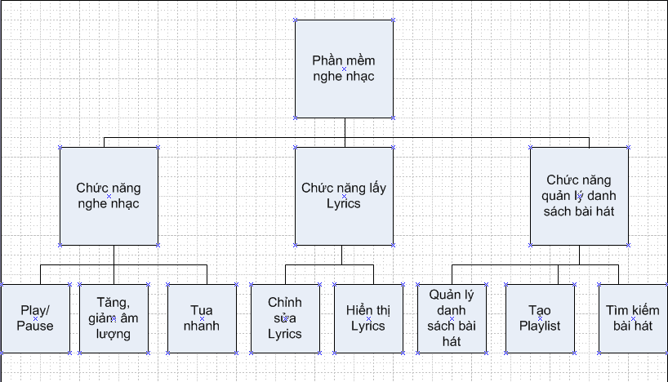
Báo cáo BTL Môn Lập trình Java
2. Phân cấp chức năng:
Mô hình phân cấp chức năng:
12

Slide 13
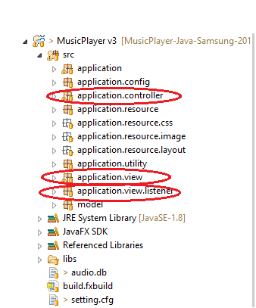
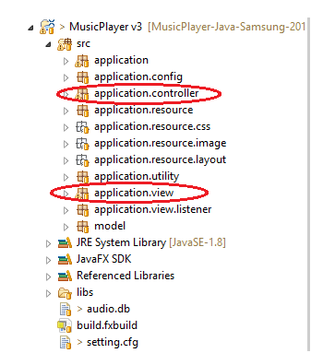
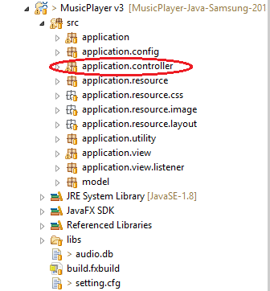
Báo cáo BTL Môn Lập trình Java
3. Thiết kế hệ thống:
Thiết kế chức năng nghe nhạc:
Chức năng nghe nhạc được phân cấp thành các chức năng sau:
Phát nhạc mp3,wav,…
Dừng phát nhạc(stop), tiếp tục phát(resume).
Điều chỉnh âm lượng
Hiển thị thời gian phát.
Các package thành viên chứa các class thực hiện chức năng
phát nhạc :
apllication.controller. (chứa các lớp điều kiển)
application.view.
application.view.listener.
13

Slide 14
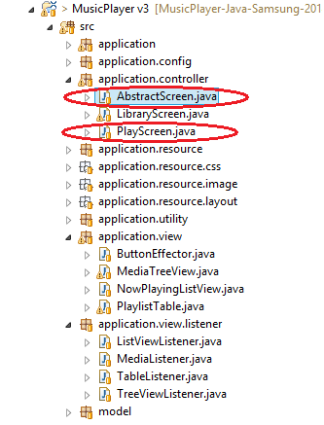
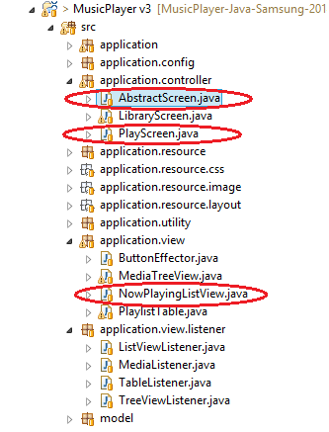
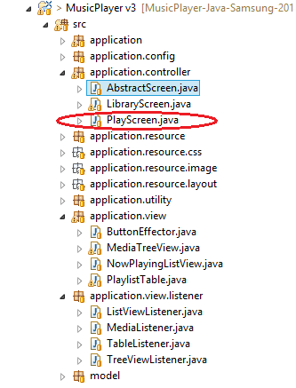
Báo cáo BTL Môn Lập trình Java
3. Thiết kế hệ thống:
Thiết kế chức năng nghe nhạc:
Các lớp thành viên:
Các lớp thành viên thuộc pakage applicaton.controller
PlayScreen.java : thực hiện công việc điều khiên các chức năng cơ bản của trình nghe nhạc.
AbstractScreen.java
Các lớp thành viên thuộc package application.view
NowplayingListView.java : hiển thị các thông tin của bài hát đang phát.
14

Slide 15
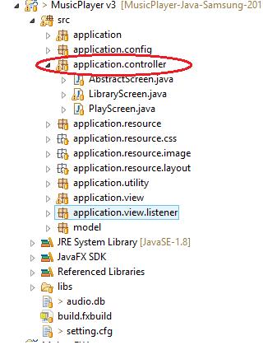
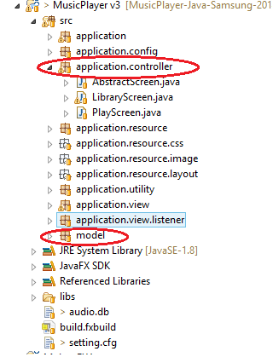
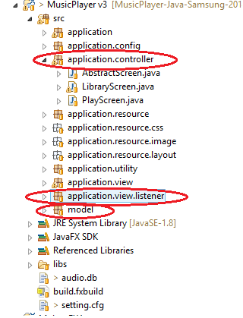
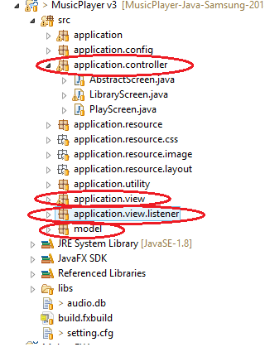
Báo cáo BTL Môn Lập trình Java
3. Thiết kế hệ thống:
Thiết kế chức năng quản lý danh sách bài hát:
Chức năng quản lý danh sách bài hát được phân cấp thành các chức năng sau:
Quản lý danh sách bài hát theo tên bài hát, tên ca sĩ, nhạc sĩ, album, năm phát hành,…
Tạo Playlist riêng cho người dùng.
Tìm kiếm bài hát.
Các pakage thành viên chứa các class thành viên thực hiện chức năng quản lý danh sách bài hát:
application.controller.
model.
application.view.listener.
application.view.
15

Slide 16
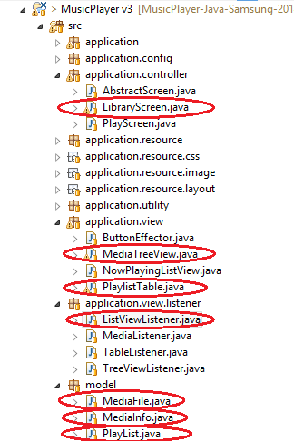
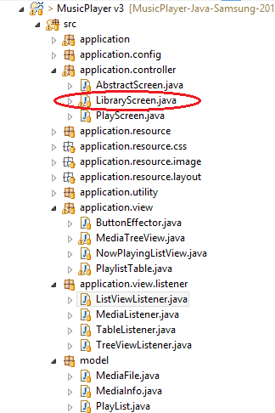
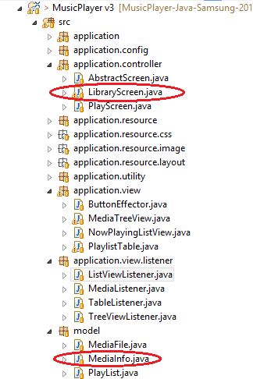
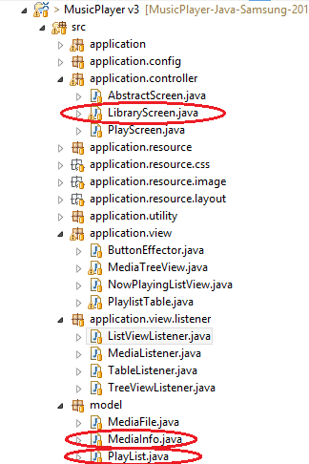
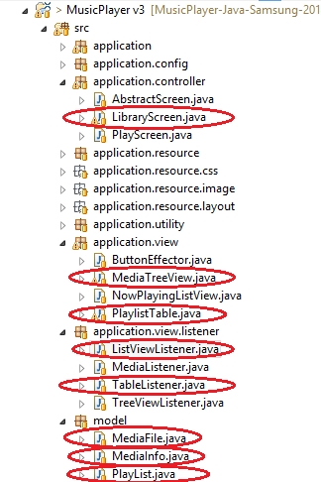
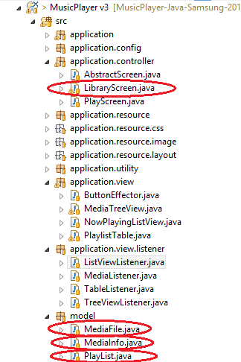
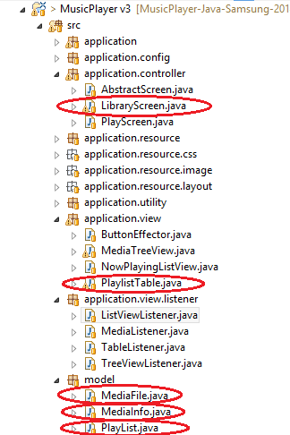
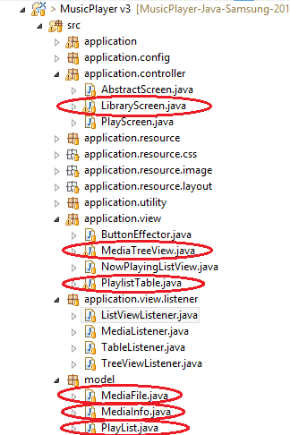
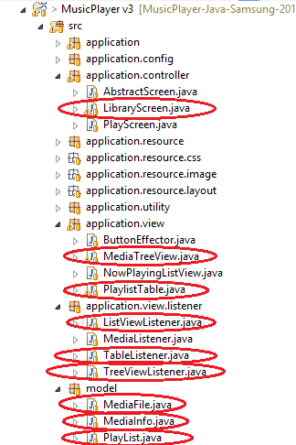
Báo cáo BTL Môn Lập trình Java
3. Thiết kế hệ thống:
Thiết kế chức năng quản lý danh sách bài hát
Các lớp thành viên
Các lớp thành viên thuôc package applicationcontroller.
LibraryScreen.java: điều khiển hoạt động các chức năng cơ bản của trình quản lý danh sách bài hát.
Các lớp thành viên thuốc package model:
MediaInfo.java.
PlayList.java
Mediafile.java: lấy thông tin của file nhạc
Các lớp thành viên thuộc pakcage application.view:
PlaylistTable.java: tạo các bảng hiên thị thông tin file.
MediaTree.java
Các lớp thành viên thuộc pakage application.view.listener:
ListViewListener.java
TableListener.java
TreeViewListener.java
16

Slide 17
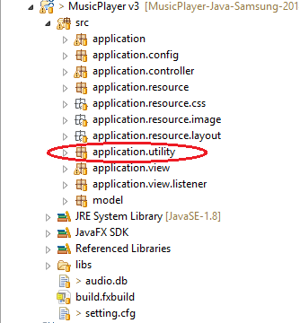
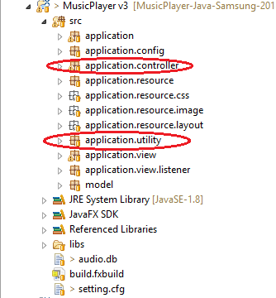
Báo cáo BTL Môn Lập trình Java
3. Thiết kế hệ thống:
c. Thiết kế chức năng lấy Lyrics bài hát:
Chức năng lấy Lyrics bài hát được phân cấp thành các chức năng sau:
Hiển thị Lyrics bài hát
Chỉnh sửa Lyrics.
Các package thành viên chứa các class thành viên thực hiện chức năng lấy Lyrics bài hát:
application.utillty.
application.controller
17

Slide 18
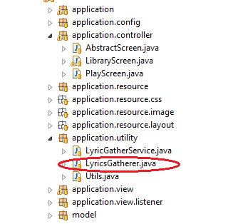
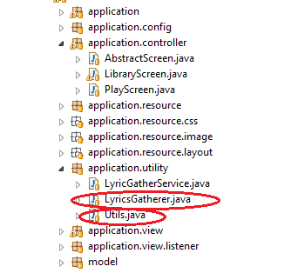
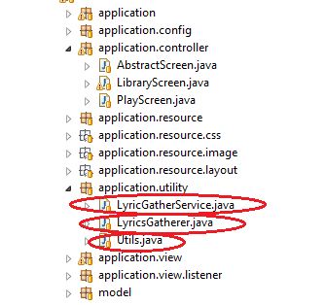
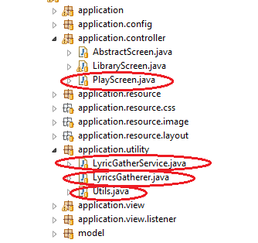
Báo cáo BTL Môn Lập trình Java
3. Thiết kế hệ thống:
c. Thiết kế chức năng lấy Lyrics bài hát:
Các lớp thành viên:
Các lớp thành viên thuộc package application.utility
LyricsGatherer.java: thực hiện lấy Lyrics bài hát từ một trong hai service sau:
http://www.songlyrics.com
http://lyrics.wikia.com/api.php
LyricsGathererSevice.java
Các lớp thành viên thuộc package application.controller
PlayScreen.java: điều khiển việc hiển thị, chỉnh sửa lyrics.
18

Slide 19
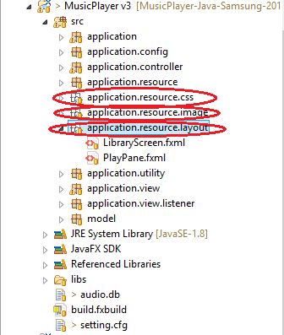
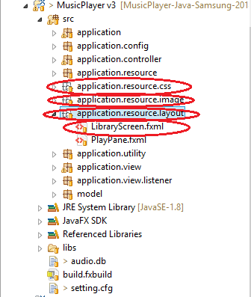
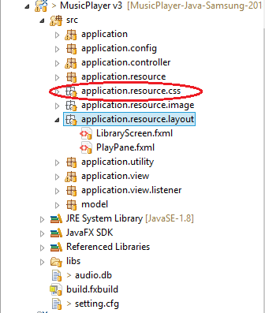
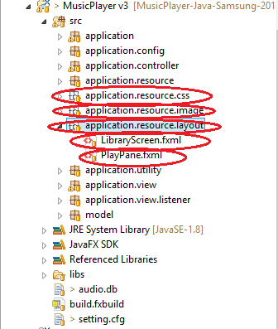
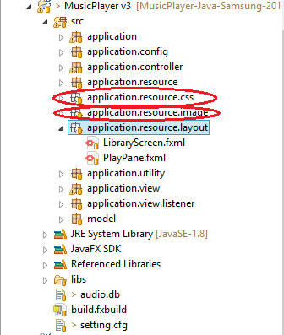
Báo cáo BTL Môn Lập trình Java
3. Thiết kế hệ thống:
d. Thiết kế giao diện:
Các package thành viên:
Appliaction.resource.css : chứa file css
applcation.resource.image : chứa các hình ành dùng trong thiết kế giao diện
Application.resource.layout : chứa hai file giao diện dịnh dạng fxml
LibraryScreen.fxml
PlayPane.fxml
19

Slide 20
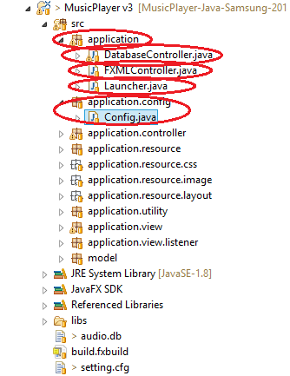
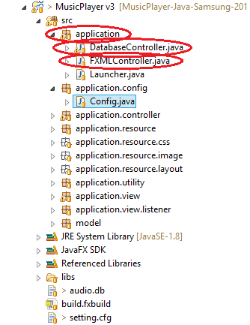
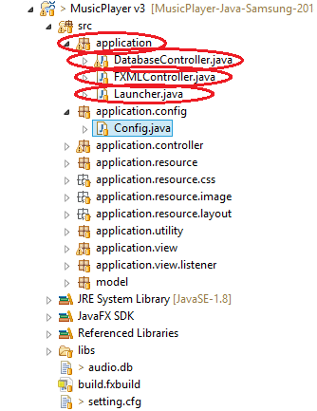
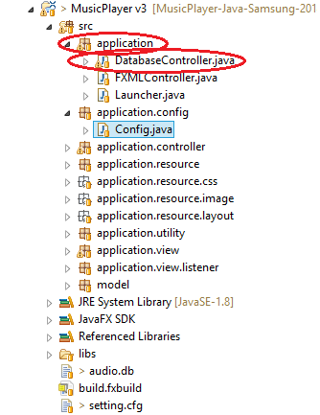
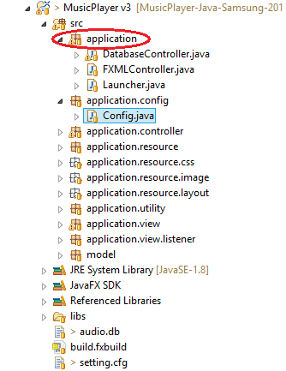
Báo cáo BTL Môn Lập trình Java
4. Tổng hợp hệ thống và kiểm thử:
Tổng hợp hệ thống
Ở phần này chúng ta sẽ tổng hợp các thành phần riêng rẽ thành hệ thống hoàn chình.
Các package và lớp thành viên:
Package application: chứa các lớp thực hiện gọi các lớp thành viên hoạt động và kết nối cơ sở dữ liệu.
DatabaseController.java : thực hiện kết nối phần mềm với cơ sở dữ liệu
Launcher.java : gọi hàm thực hiện chương trình.
FXMLController.java
Package application.config : Quản lý, lưu trữ các thiết lập cho ứng dụng như: volume.
20

Slide 21
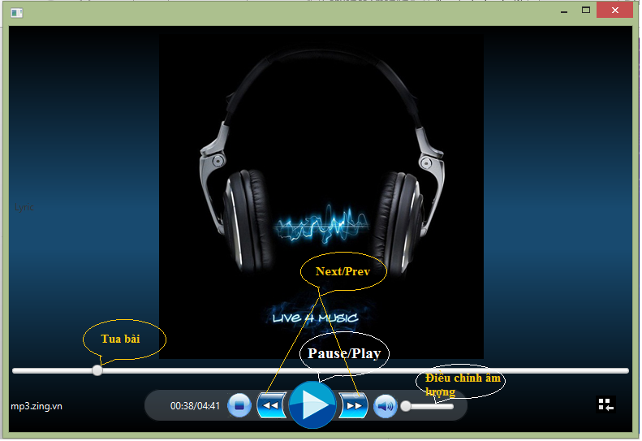
Báo cáo BTL Môn Lập trình Java
4. Tổng hợp hệ thống và kiểm thử:
b. Kiểm thử:
Chức năng nghe nhạc:
21

Slide 22
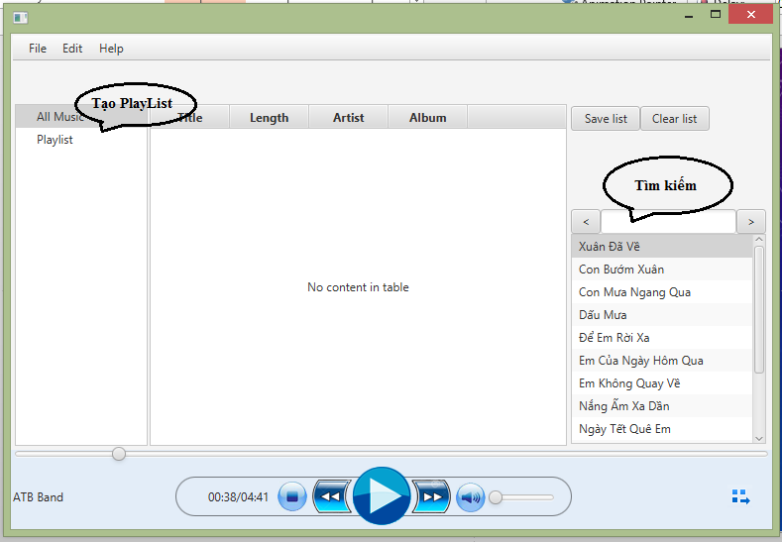
Báo cáo BTL Môn Lập trình Java
4. Tổng hợp hệ thống và kiểm thử:
b. Kiểm thử:
Chức năng quản lý danh sách bài hát:
22

Slide 23
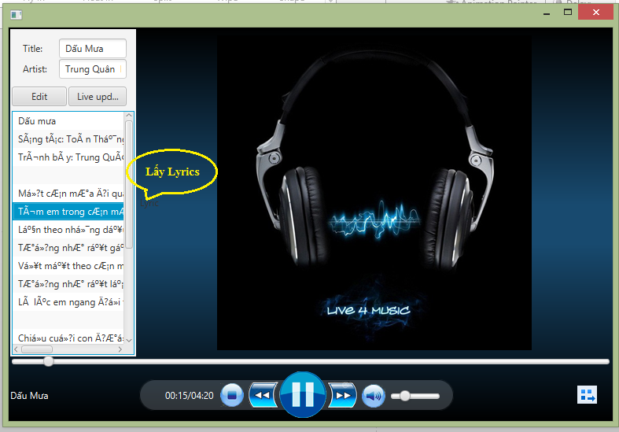
Báo cáo BTL Môn Lập trình Java
4. Tổng hợp hệ thống và kiểm thử:
b. Kiểm thử:
Chức năng phụ lấy Lyrics:
23

Slide 24
Báo cáo BTL Môn Lập trình Java
Kết luận:
Ưu điểm:
Phần mềm nghe nhạc này đã đáp ứng được phần nào nhu cầu giải trí của con người trong xa hội hiện đại
Giao diện tương đối thân thiên, đẹp măt, dễ sử dụng.
Nhược điểm:
Chưa được hoàn thiện đầy đủ các chức năng như mong muốn.
Giao diện tuy đã được đầu tư , xong vẫn chưa được tinh tế.
Qua bài tập lớn này đã giúp nâng cao khả năng lập trình của bản thân, rèn luyện khả năng làm việc nhóm.
Cuối cùng em xin chân thành cảm ơn thầy TS. Trần Việt Trung đã hướng dẫn và tạo điều kiện tốt nhất để nhóm em hoàn thành bài lớn lớn này.

Slide 25
Báo cáo BTL Môn Lập trình Java
Thank You !

